Slide 1
تأثير درجة الحرارة على الكائنات الحية الدقيقة

Slide 2
العوامل البيئية الهامة وتأثيرها على فسيولوجيا
الكائنات الحية:
• تنقسم هذه العوامل إلى ثلاثة أقسام رئيسية هي:
1 - عوامل فيزيائية ) physical factors )
2 - عوامل كيميائية ) chemical factors )
3 - عوامل حيوية ) Biological factors )
وقد تتداخل هذه العوامل مع بعضها فيصعب تأثير العامل
المحدد.

Slide 3
العوامل البيئية التي تؤثر على الأحياء الدقيقة
العوامل البيئية التي يمكن أن تؤثر على الكائنات الدقيقة مثل البكتريا والفطريات قد تكون فيزيائية أو كيميائية أو حيوية .
أولا: العوامل الفيزيائية (الطبيعية )Physical factor :
1- درجــــــة الحرارة Effect of temperature :
تأثير درجة الحرارة على نمو البكتريــــا:
أي نوع من البكتريا لا يمكنه النمو بدرجة مثالية في درجة حرارة تقل أو تزيد عن تلك الدرجة السائدة في بيئته الطبيعية , وقد لوحظ أن معدل سرعة إتمام التفاعلات الكيميائية يتضاعف بزيادة درجة الحرارة بما قيمته 10درجات مئوية وهو ما يعرف بالمعامل الحراري وتعتبر درجة الحرارة من أهم العوامل المؤثرة في فسيولوجيا البكتريا

Slide 4
ولكل نوع بكتيري ثلاث درجات من الحرارة هي
الدرجة الدنيا (الصغرى)Minimum temp :
وهي أقل درجة حرارة تستطيع البكتريا أن تنمو عندها بحيث إذا انخفضت درجة الحرارة عنها فإن البكتريا لا تستطيع النمو .
الدرجة المثلى Optimum :
وهي تلك الدرجة التي تنمو عندها البكتريا بصورة أفضل ما تكون, وتصل سرعة النمو أقصاها وذلك خلال فترة تحضين قصيرة (12-24ساعة).
الدرجة القصوى (العظمى)Maximum temp. :
وهي أعلى درجة حرارة تستطيع البكتريا أن تنمو عندها بحيث إذا أرتفعت درجة الحرارة عنها يتوقف النمو تماما.

Slide 5
المدى بين درجة الحرارة الدنيا والقصوى والذي يشمل الدرجة المثلى يسمى بالنطاق الحراريRange of temp .
عندما ترتفع درجة الحرارة عن الدرجة المثلى تتأثر المكونات الحساسة للحرارة في الخلية البكتيرية فيقل النمو الى أن يصل إلى أضعف ما يمكن وذلك عند درجة الحارة القصوى.
تأثير درجة الحرارة المنخفضة على البكتريا:
لوحظ أن النمو البكتريا يتوقف قبل الوصول لدرجة التجمد وقد علل ذلك بأن درجة الحرارة المنخفضة تؤثر على الدور الهام الذي يلعبه في نقل العناصر الغذائية من وإلى الخلية وهذا بدورة يؤدي ألى انخفاض النشاط الأيضي للخلايا.

Slide 6
تأثير درجة الحرارة المرتفعة على البكتريا:
أن ارتفاع درجة الحرارة يؤدي الى زيادة سرعة العمليات الايضية وذلك ضمن حدود معينة والارتفاع عن درجة المثلى يؤدي إلى أنخفاض سرعة العمليات الايضية حتى الوصول لدرجة الحرارة القصوى والتي بعدها يتوقف النمو ويبدأ لتأثير المميت للحرارة والمتضمن الفساد للبروتينات الانزيمية.
* تأثير الحرارة القاتلة ذو طبيعة لوغاريتمية أي ان معدل الموت الخلايا يزداد بارتفاع درجة الحرارة. ويكون تأثير درجة الحرارة أكبر في حالة وجود الماء وذلك نظرا لان بروتينات الخلية تفسد درجة أسرع في حالة الحرارة الرطبة عنها في حالة الحرارة الجافة.
*ويفسر مقاومة الخلايا البكتيرية لتأثير درجات الحرارة العالية إلى أن الفساد الذي يحدث للبروتين لم يشمل فساد البروتين الأنزيمي الخاص بعمليات التعويض و الإصلاح التي تساعد الخلايا على استئناف نشاطها لو أعيدت إلى درجة الحرارة الملائمة لنموها.

Slide 7
التجربة
تأثير درجة الحرارة على فسيولوجيا البكتريا.
الغرض من التجربة:
تعيين درجة الحرارة المثلى لعدد من الأنواع البكتيرية.
المواد والأدوات اللازمة:
* ظروف التعقيم.
* أنابيب اختبار محتوية على بيئة أجار مغذي مائل.
* مزارع بكتيرية حديثة العمر E. coli , Bacillus subtilis
* حضانات مضبوطة عند درجة حرارة مختلفة 5م25م37م , 55م.
* أبر تلقيح .
* حوامل أنابيب أو كؤوس زجاجية.

Slide 8
طريقة العمل:
تحت ظروف التعقيم يتم تلقيح عدد 4 انابيب لكل مجموعة اجار مغذي مائل بمقدار ملئ عقدة من مزرعة حديثة العمر لبكتريا E. coli .
طريقة التلقيح:
يفضل ان تكون على هيئة خط يبدأ من الطرف الداخلي لسطح الاجار متجه الى الطرف الخارجي لسطح الاجار.
* كرري الخطوة السابقة باستخدام بكتريا .Bacillus subtilis
تحضن أنبوبة عند درجة حرارة 5م (الثلاجة) لمدة 24 ساعة.
الأنبوبة الثانية عند درجة حرارة 25م حرارة الغرفة لمدة 24 ساعة.
الأنبوبة الثالثة عند درجة حرارة 37م لمدة 24 ساعة.

Slide 9
الأنبوبة الرابعة عند درجة حرارة 55م لمدة 24ساعة.
النتائج:
تسجل النتائج على أساس كثافة النمو :
(-) تعني لا يوجد نمو.
(+) تعني نمو ضعيف.
(++) تعني نمو جيد (متوسط).
(+++) تني نمو ممتاز (كثيف).

Slide 10
درجة الحرارة | 5م | 25م | 37م | 55م

Slide 11
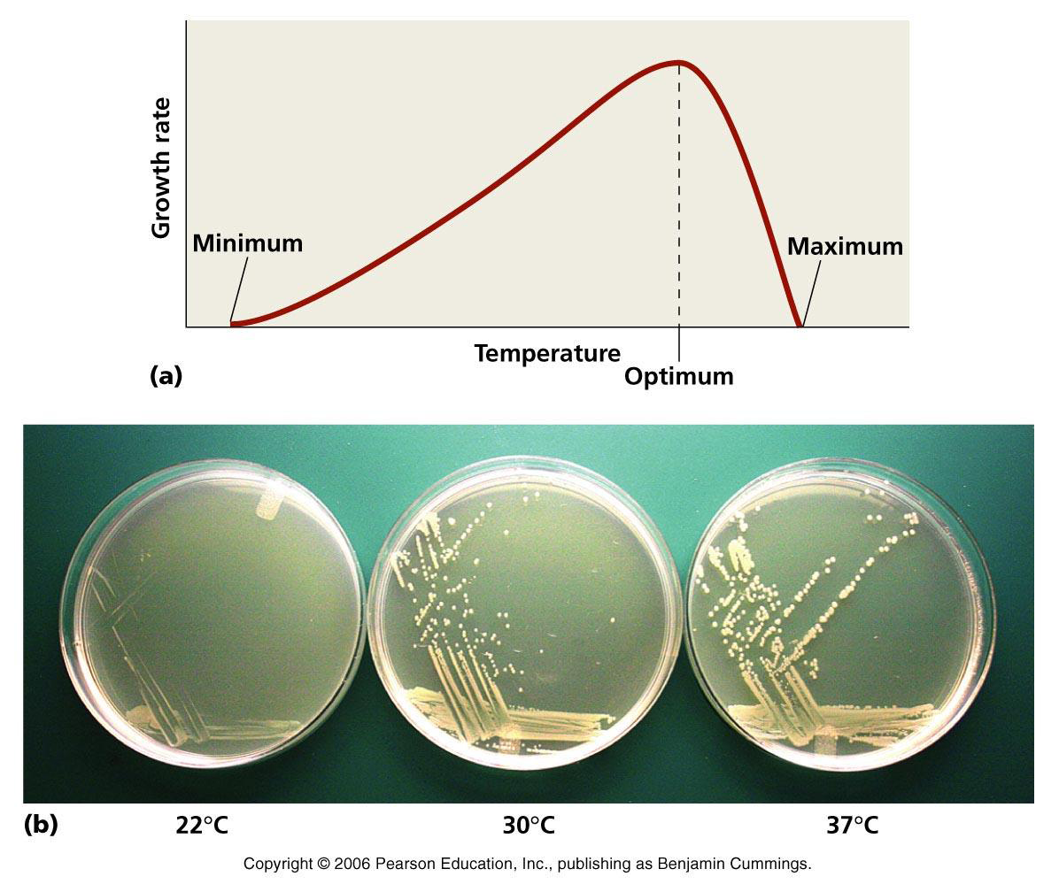

Slide 12
تأثير درجة الحرارة عل معدل نمو الفطريات:-
الغرض من التجربة:
توضيح مدى اختلاف الفطريات في المدى الحراري اللازم لنموها وتحديد درجة الحرارة المثلى للنمو
درجة الحرارة تؤثر على جميع العمليات الحيوية للفطر.
هناك مدى حراري بيولوجي تحدث من خلاله التفاعلات الحيوية ويتحدد هذا المدى بثلاث درجات حرارة هي:-
1. الدرجة الدنيا:
وهي أدنى درجة يمكن أن يحدث عندها نمو للفطر أي أنها الدرجة التي تحدد المدى الحراري لنمو الفطر ويكون معدل النمو عندها أقل مايمكن ( وليس معدوم).
2.الدرجة القصوى:
وهي أقصى درجة حرارة يمكن أن ينمو عندها الفطر ويكون معدل النمو عند هذه الدرجة أعلى مايمكن في البداية إلا أنه سرعان ماينحدر بسرعة نتيجة التأثير الضار لدرجات الحرارة المرتفعة على حيوية السيتوبلازم ونشاط الإنزيمات.
الدرجة المثلى:
وهي الدرجة التي يتحقق عندها أعلى معدل لنمو الفطريات ولايتأثر بمرور الوقت.
وتختلف هذه النقاط الثلاث المحددة للمدى الحراري لنمو الفطر بإختلاف الأنواع الفطرية.

Slide 13
ويقع المدى الحراري لنمو الفطريات بين أقل من درجة الصفر المئوية و70 درجة مئوية ولا يوجد من الأنواع الفطرية ما يمكنه النمو على طول هذا المدى كله لذلك تقسم الفطريات إلى ثلاثة أقسام:-
1. فطريات محبة للبرودة: لها القدرة على النمو الجيد تحت درجة التجمد مثل بعض الفطريات التالفة للغذاء ودرجة حرارتها المثلى تكون حوالي (15م°) ومداها من (صفر- 15م°).
2. فطريات محبة للحرارة: وتكون درجة حرارتها المثلى حوالي (50م°).
3. الفطريات الوسطية: وهي أكبر مجموعة في عالم الفطريات ولها مدى حراري من (15-35م°) ودرجة حرارتها المثلى تتراوح بين (22-25م°)

Slide 14
التعليق:
عند درجة 5م° (في الثلاجة) نجد أن الفطر لم يستطع النمو في درجات الحرارة المنخفضة وذلك لأن الدرجة المنخفضة تؤثر على النشاط الإنزيمي للفطر حيث أنها تؤثر على إنزيمات التنفس فلا تتم عملية التنفس وبالتالي لاينتج عنها طاقة اللازمة لعمليات النمو و الأيض المختلفة وبالتالي لايحدث نمو وإذا كانت درجة الحرارة منخفضة جداً قد تؤدي إلى وقف النمو.
- أما بالنسبة لدرجة الحرارة المرتفعة عند درجة 50م° (في الفرن) فلا يستطيع الفطر النمو وذلك لأن الدرجة العالية من الحرارة تؤثر على البروتينات الداخلة في تركيب الخلايا الفطرية حيث أن غشاء الخلية الفطرية يتكون من طبقتين من البروتينات فعند ارتفاع درجة الحرارة يحصل تخثر للبروتين وبالتالي تتغير طبيعته وهذا سوف يؤثر على نفاذية الغشاء الخلوي وبالتالي على جميع العمليات الحيوية مما يؤدي إلى وقف نمو الفطر أو قتله.
- أما في درجة الحرارة المتوسطة (25م° جو المعمل ) نجد أن الفطر ينمو بشكل كثيف وذلك لأن هذه الدرجة تعتبر مثالية لنمو الفطر حيث أنها لاتؤثر على نشاط الإنزيمات وكذلك لا تؤثر على البروتين الخلوي لذا سوف يعطي الفطر أفضل نمو ( أغلب الفطريات ينتمي إلى هذه المجموعة).
المطلوب: كل طالبة كتابة تقرير في الدرس العملي كاملا مع كتابة النتائج التي حصلت عليها,, والملاحظات,,

